Slide 1
RENDICION DE CUENTAS
JUNIO 2015 – MAYO 2016
Escuela Nacional de Agricultura
“Roberto Quiñónez”
JULIO 2014 – MAYO 2015

Slide 2
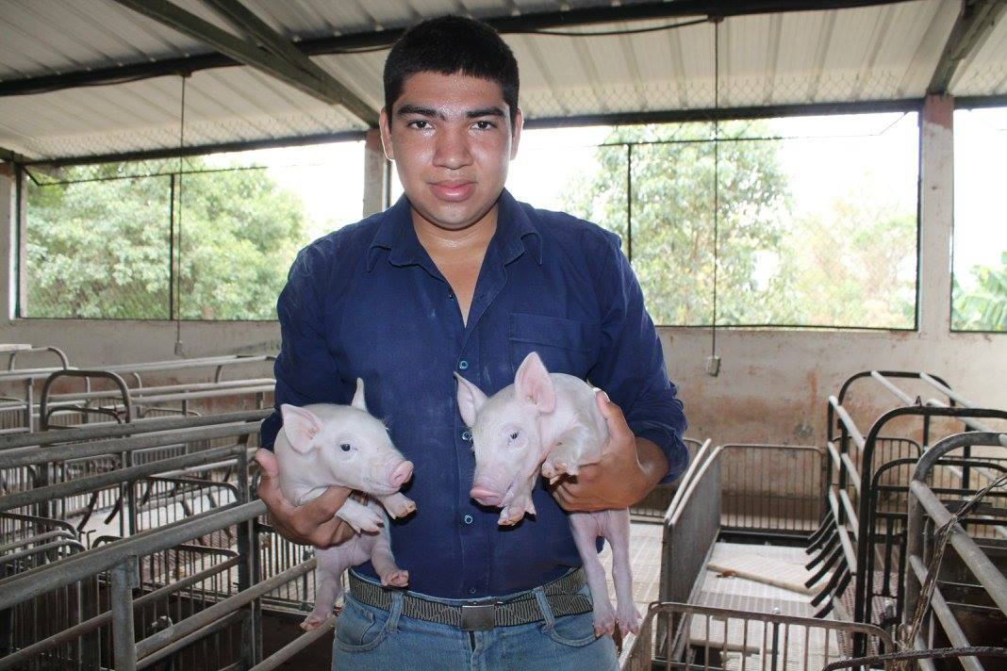
VISIÓN.
Ser una institución líder a nivel nacional en educación superior agropecuaria y agroindustrial, formando profesionales competitivos, con alto grado de conciencia social, orientada al desarrollo sostenible de los recursos naturales.
MISIÓN
La ENA es una institución especializada en la formación de profesionales en el área agropecuaria y agroindustrial, con alto compromiso social y ambiental, bajo la metodología “Aprender haciendo”.

Slide 3
GESTIÓN INSTITUCIONAL JUNIO 2015 A MAYO 2016
Nuevo Ingreso 2016
Examen de admisión
Jóvenes que aprobaron la prueba
Del total de señoritas que aplicaron al examen de admisión, el 58% lo aprobó. De igual forma sucedió con los caballeros ya que el 61% lo aprobaron
Se sometieron a la prueba de admisión 314 jóvenes de ambos sexos y de todo el país.

Slide 4
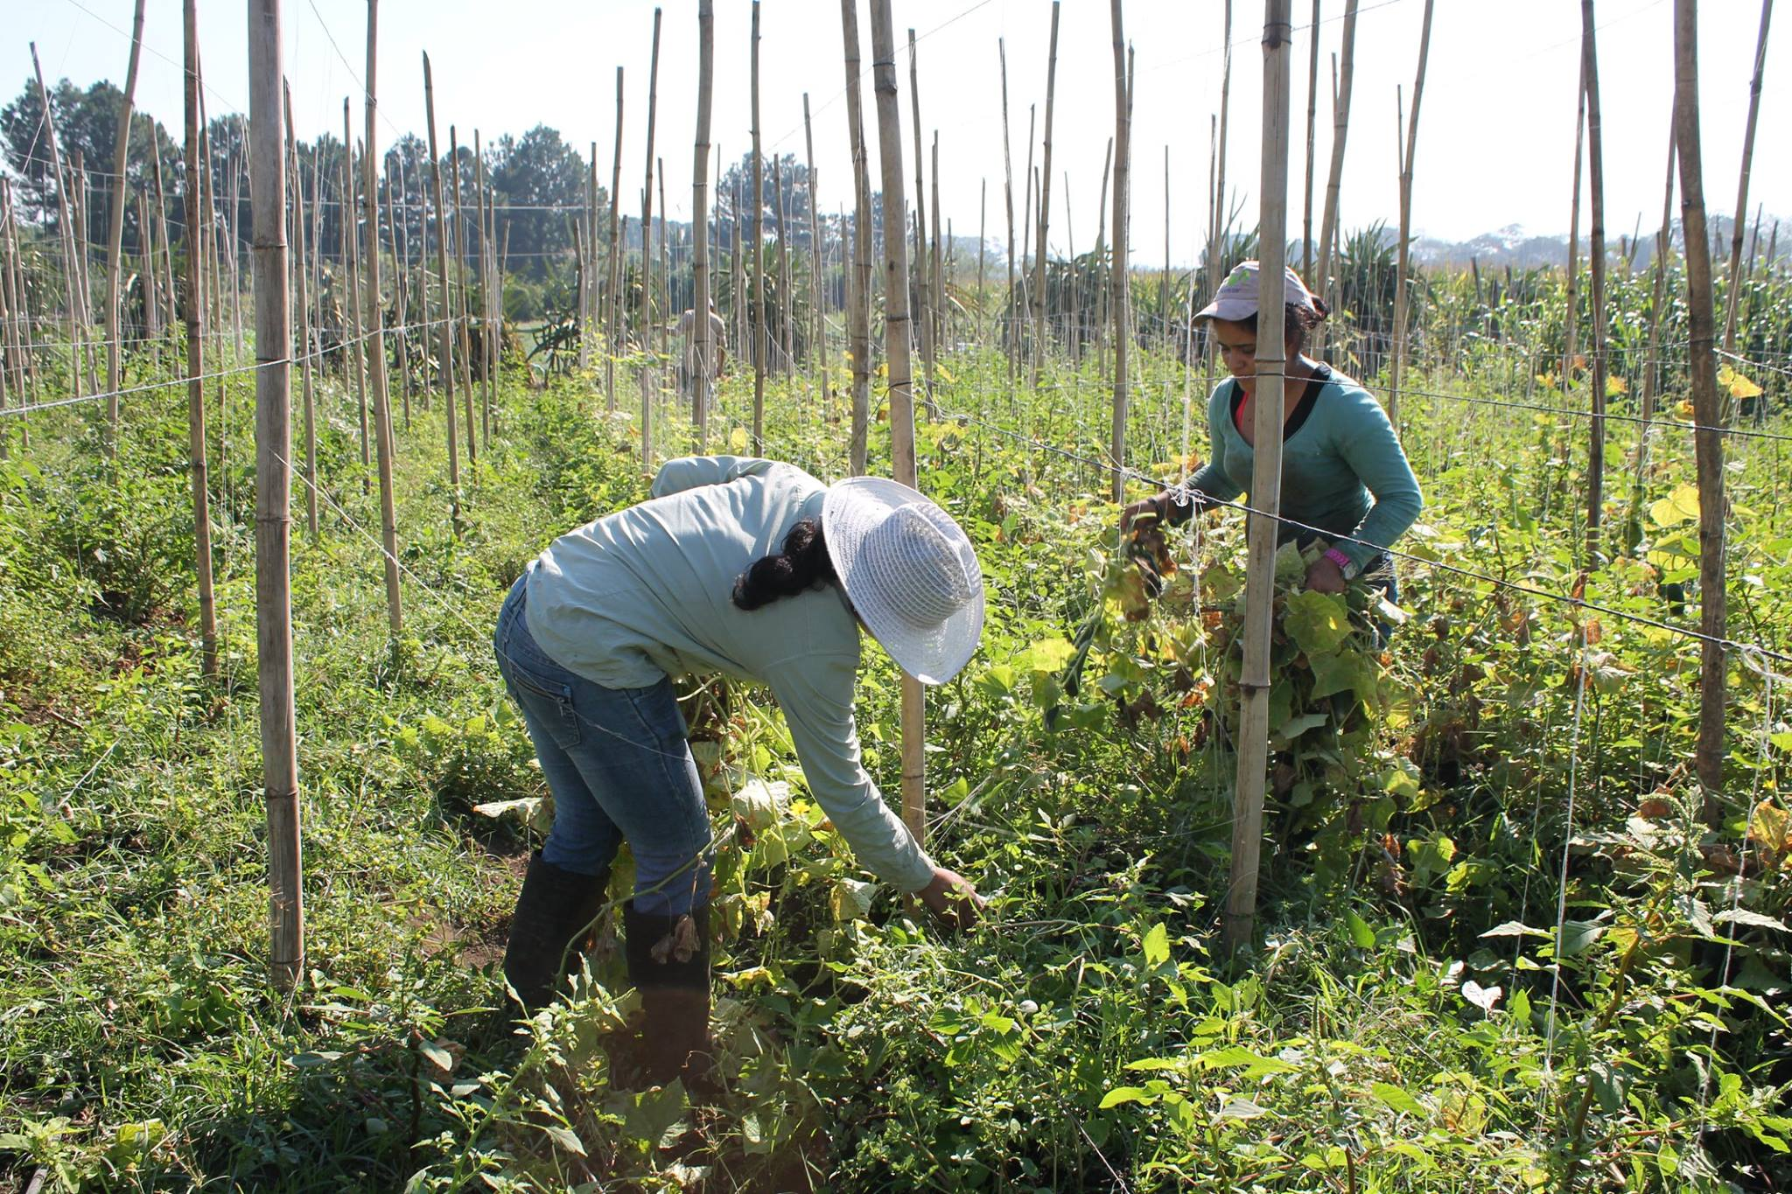
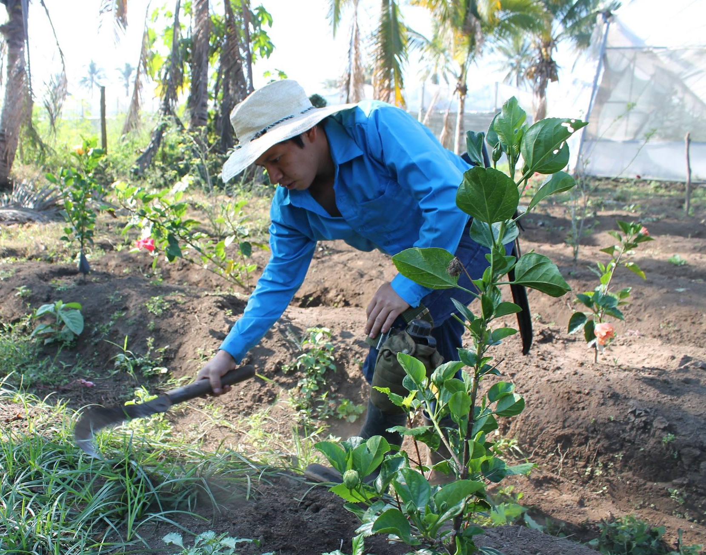
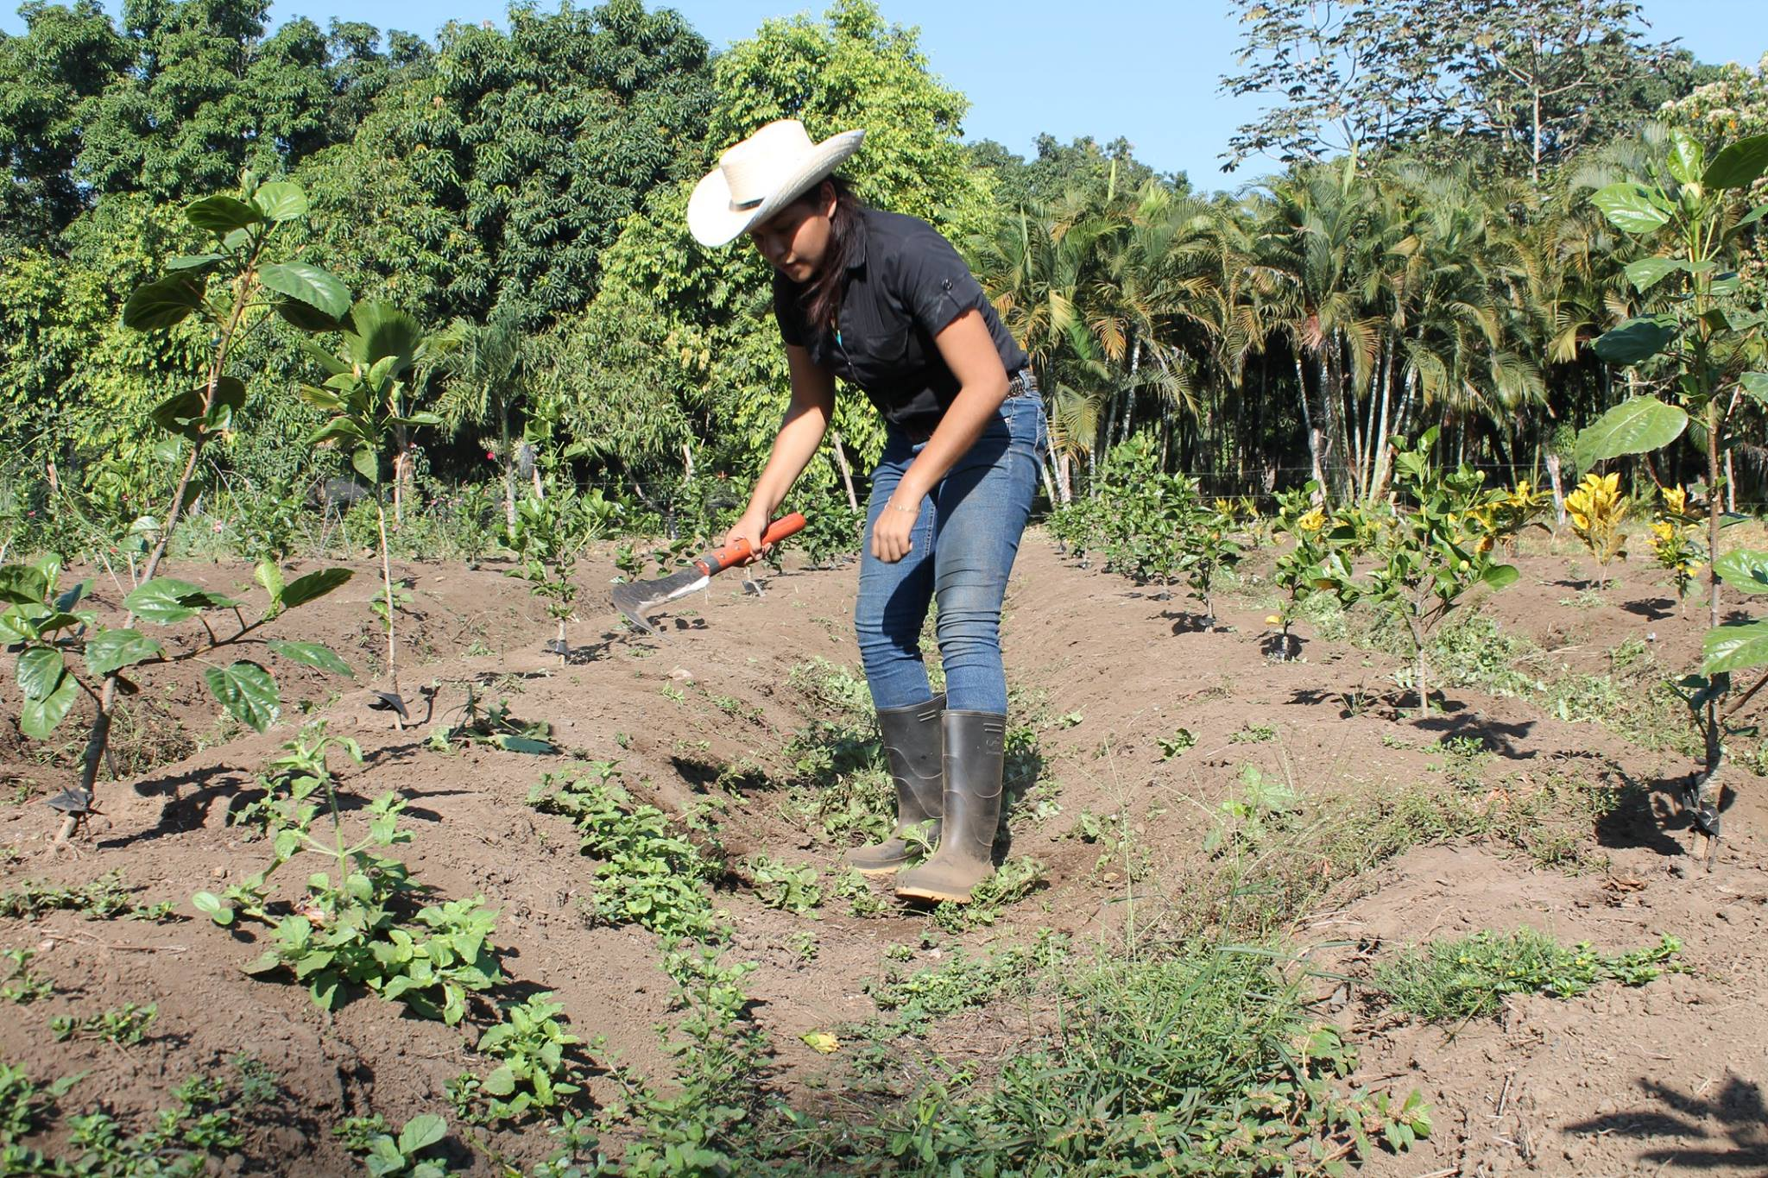
Curso propedéutico
Al curso propedéutico se inscribieron 175 aspirantes, de los cuales 141 fueron caballeros y 34 señoritas.
El 67% de los caballeros y el 73% de las señoritas, que realizaron el curso propedéutico fueron admitidos para cursar el primer año en el ciclo 01-2016.
120 jóvenes aprobaron el curso, tal como los muestra el gráfico.

Slide 5
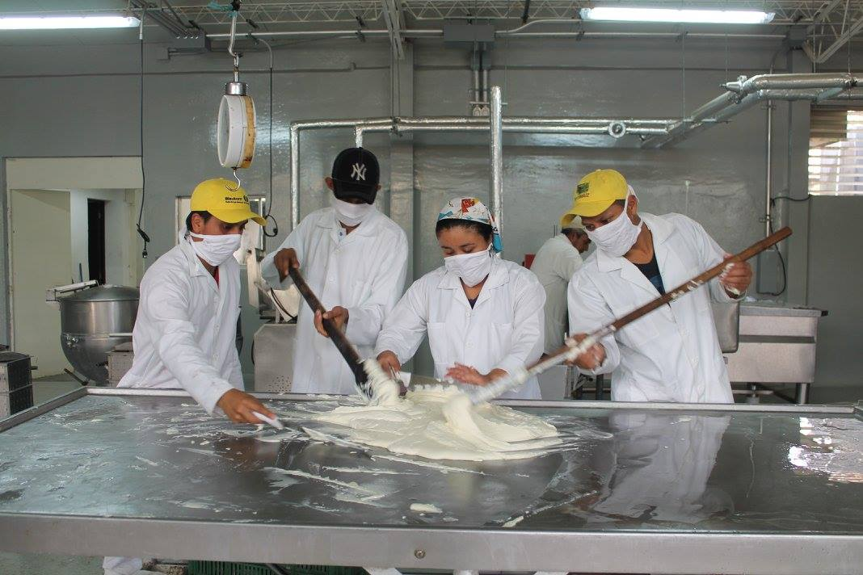
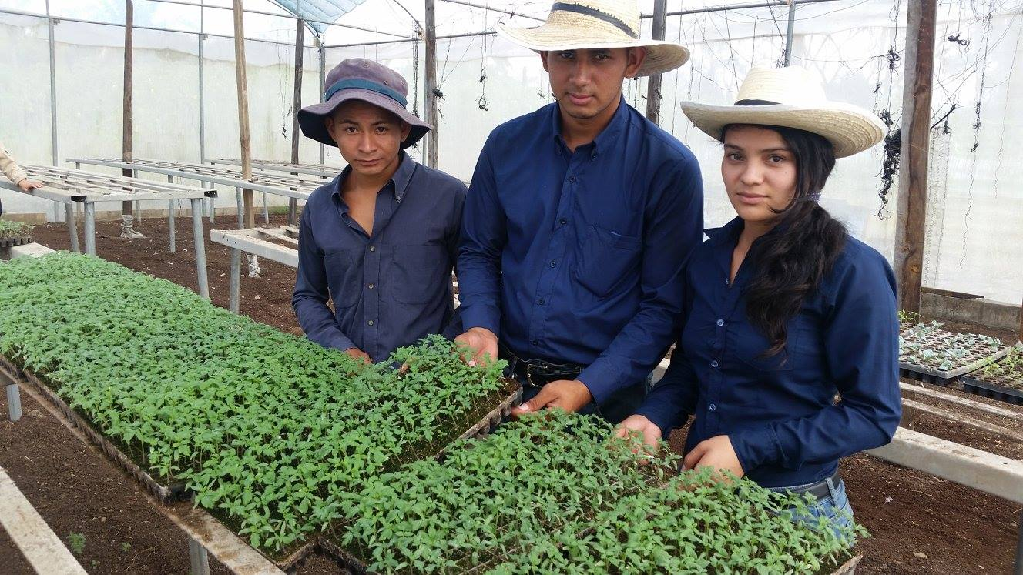
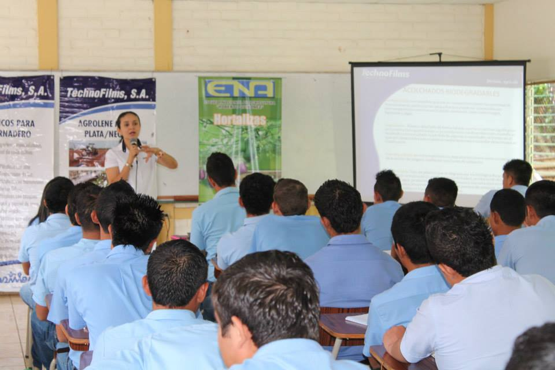
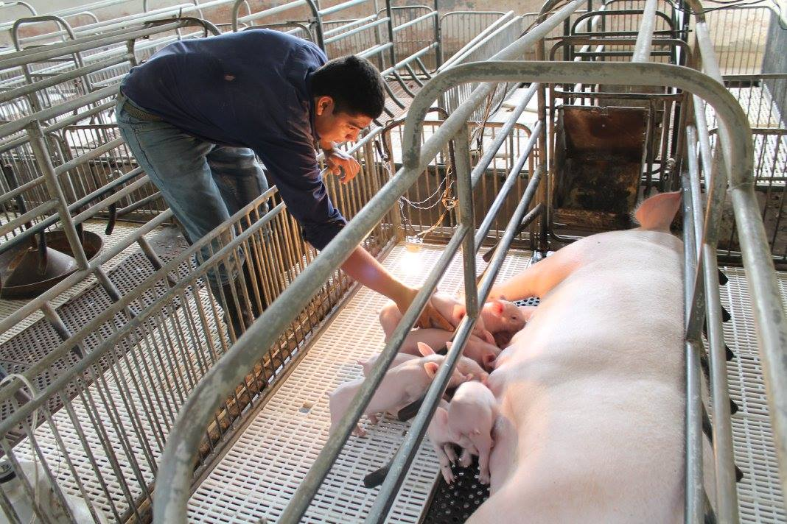
Formación de estudiantes
En octubre de 2015 se formuló la nueva curricula de la ENA y en enero de 2016 fue aprobada por el Ministerio de Educación, a través de la Dirección Nacional de Educación Superior. Y se implementó en la ENA en marzo de 2016.

Slide 6
Formación de estudiantes
Población estudiantil atendida
En la actividad de formación de estudiantes en Ciencias Agropecuarias, la ENA atendió en el período de Junio a Diciembre 2015, una población estudiantil de 296 jóvenes.
La formación de estudiantes para el periodo Mayo a Junio 2016 en Ciencias Agropecuarias en la ENA, fue dirigida a una población estudiantil de 322 jóvenes.

Slide 7
Formación de estudiantes
Graduados
En abril de 2016, 86 fue el número de jóvenes estudiantes que se graduaron en el período que se informa. Siendo predominante la zona occidental con 47% de graduados, le sigue la zona central con un 37% y la zona oriental con 16%.

Slide 8
Becarios
Período de 2015: La población de estudiantes que ha sido beneficiada con beca completa en este período de tiempo representa el 91% de la población.
Período de 2016: El 90% de la población estudiantil está siendo en la actualidad beneficiada con beca completa.

Slide 9
Cartera de Cooperantes
Junio 2015 a mayo 2016
N. | COOPERANTE | 2015 | 2016
1 | ALCALDÍA DE ATIQUIZAYA | 4
2 | ENA |  | 1
3 | INSAFORP | 225 | 224
4 | BANCO DE FOMENTO AGROPECUARIO | 5 | 5
5 | PROGRAMA AMANECER RURAL | 25 | 45
6 | FUNDACIÓN GLORIA DE KRIETE | 10 | 16
TOTAL |  | 269 | 291
Para el año 2016 se han aumentado el número de becas de las instituciones patrocinadoras para ampliar oportunidades educativas para jóvenes de escasos recursos económicos que desean estudiar en la ENA y coronar sus estudios como agrónomos tal es el caso del Programa Amanecer Rural y la Fundación Gloria de Kriete.

Slide 10
INVESTIGACION
Como actividad fundamental de la Educación Superior, la ENA dedicó esfuerzos encaminados al desarrollo y ejecución de proyectos de investigación.
Durante el período que se informa se desarrollo el proyecto de investigación con la participación de 100 estudiantes:
Estudio del comportamiento del desarrollo y rendimiento de grano y biomasa verde de híbridos y variedades de maíces locales, utilizando arreglos topológicos que permitan altas densidades de siembra.

Slide 11
PROYECCION SOCIAL
Durante el período de junio 2015 a mayo 2016 se registraron 2,450 beneficiarios de la proyección social, de los cuales 1.081 fueron productores y 1,369 productoras. En diferentes temas de capacitación como:
Fomento de la Agricultura Familiar.
Capacitación en la producción de alimentos, a personas de la tercera edad atendidos por el Instituto Salvadoreño del Seguro Social.
Formación de capacidades productivas agropecuarias a beneficiarios del Centro de Capacitación del ISRI.
De los municipios de:
Zacatecoluca
San Salvador
San Juan Opico
Guadalupe
Candelaria
San Martín
Nahuizalco
Lourdes Colon
La Laguna
Antiguo Cuscatlán
Tonacatepeque
El Triunfo
Santa Tecla
Mejicanos
Sonsonate
Atiquizaya.
Capacitación a productores y productoras en temas de producción agropecuarias.
Erradicación de las peores formas de trabajo infantil.

Slide 12
Personas capacitadas mediante cursos cortos de formación profesional
Otros cursos cortos de capacitación impartidos por temas, municipios y números de participantes segregados por sexo, son los que se muestran en cuadro a continuación:
TEMATICA | MUNICIPIO | FECHA | HOMBRE | MUJER | TOTAL
CRIANZA DE AVES DE CORRAL | USULUTAN | SEPTIEMBRE DE 2015 | 7 | 8 | 15
CULTIVAR MAIZ Y FRIJOL | TECOLUCA SAN VICENTE | JUNIO DE 2015 | 8 | 15 | 23
CRIANZA DE AVES PONEDORAS | AHUACHAPAN, HACIENDA LA LABOR | NOVIEMBRE DE 2015 | 11 | 5 | 16
CONSERVACION DE RECURSOS NATURALES | CIUDAD ARCE,LA LIBERTAD | FEBERO DE 2016 | 17 | 13 | 30
EXTENSIONISMO AGROPECURIO | CIUDAD ARCE,LA LIBERTAD | MARZO DE 2016 | 17 | 13 | 30
AGRICULTURA ORGANICA | CIUDAD ARCE,LA LIBERTAD | ABRIL DE 2016 | 17 | 13 | 30
PLANES DE NEGOCIO | CIUDAD ARCE,LA LIBERTAD | MAYO DE 2016 | 17 | 13 | 30
TOTAL |  |  |  |  | 174

Slide 13
Personas capacitadas mediante cursos cortos de formación profesional
Los cursos fueron impartidos a beneficiarios de Proyectos especiales de INSAFORP en los municipios de san Vicente y Usulután y al Programa Nueva Amanecer Rural, en el municipio de Ciudad Arce
Además en el período se atendieron giras de instituciones Educativas, un total de 1,165 estudiantes de universidades, bachilleratos, tercero, segundo y primero ciclo; 625 estudiantes caballeros y 540 señoritas.

Slide 14
OTROS SERVICIOS A LA POBLACIÓN
Consultas de los servicios de Biblioteca
En este período se superó la meta del servicio de la biblioteca en relación con el período anterior, en tal sentido se debió trasladar de ubicación la Biblioteca para hacer más accesible a los estudiantes, docentes, empleados y particulares.

Slide 15
Acceso a la Información
SOLICITUDES DE INFORMACIÓN ATENDIDAS EN EL PERÍODO JUNIO 2015 A MAYO 2016 | NUMERO DE SOLICITUDES DE LA INFORMACIÓN | NÚMERO DE REQUERIMIENTOS DE LA INFORMACIÓN
 | 16 | 101

Slide 16
Publicación de información oficiosa
En la evaluación realizada por la Secretaría de Participación Ciudadana Transparencia y Anticorrupción, respecto de la información publicada a mayo de 2015, la ENA obtuvo una calificación de 9.82.
Publicación de la Información oficiosa Junio 2015 a Mayo 2016
NÚMERO DE DOCUMENTOS PUBLICADOS EN EL PORTAL DE TRANSPARENCIA INSTITUCIONAL | TOTAL DE VISITAS EN EL PORTAL DE TRANSPARENCIA INSTITUCIONAL | NÚMERO DE DOCUMENTOS DESCARGADOS EN EL PORTAL DE TRANSPARENCIA INSTITUCIONAL
404 | 12,705 | 26,146

Slide 17
ADQUISICIONES, CONTRATACIONES Y LICITACIONES CELEBRADAS
Libre Gestión
Durante el período informado se realizaron adquisiciones por medio de Libre Gestión, por un monto de US 437,057.82, tal como lo muestra el siguiente cuadro
Monto de adquisiciones por Libre Gestión realizadas período Junio 2015 a Mayo 2016
DESCRIPCIÓN | MONTO EN US$
Adquisiciones por Libre Gestión realizadas período Junio a Diciembre 2015 | 200,894.17
Adquisiciones por Libre Gestión realizadas período Enero a Mayo 2016 | 236,163.65
TOTAL | 437,057.82

Slide 18
Contrataciones
Durante el período informado se realizaron contrataciones por un monto de US$ 207,555.12, tal como lo muestra el siguiente cuadro
Monto de contrataciones realizadas período Junio 2015 a Mayo 2016
DESCRIPCIÓN | MONTO EN US$
Contratos por medio de Libre gestión de Junio a Diciembre 2015 | $14,550.00
Contratos por medio de libre gestión de Enero a Mayo 2016 | 94,969.23
TOTAL | 109,249.23

Slide 19
Licitaciones
Durante el período informado se realizaron licitaciones por un monto de US$ $453,314.79, tal como lo muestra el siguiente cuadro
Monto de licitaciones realizadas período Junio 2015 a Mayo 2016
DESCRIPCIÓN | MONTO EN US$
ENA-LP 01/2016 SERVICIO DE VIGILANCIA PARA LAS INSTALACIONES DE LA ESCUELA NACIONAL DE AGRICULTURA "ROBERTO QUIÑONEZ" | $110,400.00
ENA-LP 02/2016 "ADQUISICIÓN DE INSUMOS PARA LA ELABORACIÓN DE ALIMENTACIÓN HUMANA” | $ 96,999.78
ENA-LP 04/2016 ADQUISICIÓN DE PAQUETES CON PRODUCTOS DE LA CANASTA BÁSICA“ | $ 85,182.96
ENA-LP 05/2016 "ADQUISICIÓN DE CONCENTRADO Y MATERIA PRIMA PARA ELABORAR ALIMENTACIÓN DE ANIMALES“ | $110,010.65
PRORROGA DE SERVICIO DE VIGILANCIA PARA LAS INSTALACIONES DE LA ENA (SEPTIEMBRE A DICIEMBRE/2015) | $39,414.40
MODIFICATORIA DE CONTRATO SOBRE ADQUISICIÓN DE INSUMOS PARA ELABORAR ALIMENTACIÓN DE ANIMALES | $11,307.00
TOTAL | $453,314.79

Slide 20
INCENTIVOS AL PERSONAL
Bienestar al personal
ACCIÓN | NÚMERO DE EMPLEADOS BENEFICIADOS | MONTO DE LA INVERSIÓN EN US$
UNIFORMES AL PERSONAL | 189 | $ 21,606.25
ENTREGA DE CANASTAS BASICAS DE ALIMENTACION AL PERSONAL | 144 | $ 88,376.80
SERVICIO DE TRANSPORTE AL PERSONAL | 70 | $ 39,335.00
SUBSIDIO DE ALIMENTACIÓN AL PERSONAL | 190 | $ 109,440.00
TOTAL |  | $256,781.25

Slide 21
INCENTIVOS AL PERSONAL
ACTIVIDAD | HOMBRE | MUJERES | TOTAL
Capacitación al personal | 150 | 67 | 217
Capacitación (Junio 2015 – Diciembre 2015) | Impartido por
Clasificación de Información Reservada | Oficial de Información ENA
Uso de sistemas de información Geográficos Aplicados a Recursos Hídricos | Ministerio de Agricultura y Ganadería
Curso de actualización de las OIR | Casa Presidencial
Actualización del Plan Maestro de Desarrollo de la Región Oriental | Secretaria Técnica de la Presidencia
Uso y Manejo de CBUES | Ministerio de Educación
Respuestas Creativas al Conflicto | FUNPRES
Curso corto a distancia, jóvenes, educación y trabajo, nuevas tendencias y desafíos | Organización de Estados Americanos
Educación Financiera | Banco Agrícola
Impulsando el concepto de Sostenibilidad en Latinoamérica. | AECID Bolívia
Re levantamiento de los Indicadores de Ciencia y Tecnología | UACIS
Cambios Tecnológicos- Actividad de I+D e Innovación Empresarial | Organización de Estados Americanos
Capacitación (Junio 2015– Mayo 2016)
Derechos Humanos
Diplomado de Postgrado en Gestión de Ciencia, Tecnología e Innovación para agentes públicos
Cuarto Diplomado de Ética Pública(Propedéutico)
Cuarto Diplomado de Ética(Cambio Actitudinal y Cultural

Slide 22
SERVICIOS DE CLÍNICA EMPRESARIAL
Los servicios médicos y odontológicos a empleados de ENA, CENTA y estudiantes ENA, en el período informado fueron proporcionados por la Clínica Empresarial de manera normal según lo muestran el gráfico a continuación:

Slide 23
GESTIÓN FINANCIERA Y EJECUCION PRESUPUESTARIA
GASTOS FONDOS GOES 2015
Destinado para el pago de sueldos y salarios, así como las prestaciones sociales de AFP´S, ISSS, IPSFA
La ejecución presupuestaria de egresos de fondos proveniente de las transferencias recibidas del Gobierno Central de junio diciembre de 2015, ascienden a $ 1,281,018.98, que representa un 58.44% del presupuesto asignado.
RUBRO | DESCRIPCIÓN | PRESUPUESTADO | EJECUTADO | PORCENTAJE
 |  | EN US$ | EN US$
51 | REMUNERACIONES | $ 1,359,828.32 | $ 852,837.66 | 62.72
54 | ADQUISICIÓN DE BIENES Y SERVICIOS | $ 832,174.55 | $ 428,181.32 | 51.45
55 | GASTOS FINANCIEROS Y OTROS | $ - | $ - | 0.00
61 | INVERSIONES EN ACTIVO FIJO | $ - | $ - | 0.00
 | TOTAL | $ 2,192,002.87 | $ 1,281,018.98 | 58.44
Transporte
Vigilancia
Energía eléctrica
Alimentos para personas Alimentos para animales

Slide 24
GESTIÓN FINANCIERA Y EJECUCION PRESUPUESTARIA
GASTOS RECURSOS PROPIOS 2015
Transporte - Libros
Vigilancia -Papelería
Energía eléctrica -Insumos agrícolas
Alimentos para personas
Alimentos para animales
Mantenimiento de las edificaciones
La ejecución presupuestaria de egresos fondos propios de junio diciembre de 2015, ascienden a $ 669,682.53, que representa un 52.95% del presupuesto asignado.
Destinado para el pago de sueldos y salarios, así como las prestaciones sociales de AFP´S, ISSS, IPSFA
RUBRO | DESCRIPCIÓN | PRESUPUESTADO | EJECUTADO | PORCENTAJE
 |  | EN US$ | EN US$
51 | REMUNERACIONES | $ 385,991.39 | $ 252,630.27 | 65.45
54 | ADQUISICIÓN DE BIENES Y SERVICIOS | $ 771,475.33 | $ 375,717.15 | 48.70
55 | GASTOS FINANCIEROS Y OTROS | $ 38,090.41 | $ 9,070.62 | 23.81
61 | INVERSIONES EN ACTIVO FIJO | $ 69,263.00 | $ 32,264.49 | 46.58
 | TOTAL | $ 1,264,820.13 | $ 669,682.53 | 52.95
RUBRO
Pago de pólizas de seguro bienes de larga duración
Compra de ganado vacuno, porcino, computadoras y mobiliario y equipo

Slide 25
GESTIÓN FINANCIERA Y EJECUCION PRESUPUESTARIA
GASTOS FONDOS GOES 2016
El comportamiento de los egresos según fuente de financiamiento Fondos GOES y Propios respectivamente puede apreciarse en el cuadro a continuación:
Transporte
Vigilancia
Energía eléctrica
Alimentos para personas
Alimentos para animales
Destinado para el pago de sueldos y salarios, así como las prestaciones sociales de AFP´S, ISSS, IPSFA
RUBRO | DESCRIPCIÓN | PRESUPUESTADO | EJECUTADO | PORCENTAJE
 |  | EN US$ | EN US$
51 | REMUNERACIONES | $ 1,357,466.05 | $ 561,418.26 | 41.36
54 | ADQUISICIÓN DE BIENES Y SERVICIOS | $ 744,078.61 | $ 432,574.86 | 58.14
55 | GASTOS FINANCIEROS Y OTROS | $ 1,981.62 | $ 1,759.01 | 88.77
61 | INVERSIONES EN ACTIVO FIJO | $ - | $ - | 0.00
 | TOTAL | $ 2,103,526.28 | $ 995,752.13 | 47.34
Renovación de tarjetas de circulación de vehículos institucionales

Slide 26
GESTIÓN FINANCIERA Y EJECUCION PRESUPUESTARIA
GASTOS RECURSOS PROPIOS 2016
En la fuente de financiamiento Fondos Propios en el periodo de enero a mayo del 2016 los gastos presentan un monto de ejecución por valor de $ 313,048.72 en los rubros de remuneraciones, bienes y servicios, gastos financieros y otros e inversiones en activo fijo.
Destinado para el pago de sueldos y salarios, así como las prestaciones sociales de AFP´S, ISSS, IPSFA
Transporte - Libros
Vigilancia -Papelería
Energía eléctrica -Insumos agrícolas
Alimentos para personas
Alimentos para animales
Mantenimiento de las edificaciones
RUBRO | DESCRIPCIÓN | PRESUPUESTADO | EJECUTADO | PORCENTAJE
 |  | EN US$ | EN US$
51 | REMUNERACIONES | $ 419,977.82 | $ 158,777.55 | 37.81
54 | ADQUISICIÓN DE BIENES Y SERVICIOS | $ 317,446.24 | $ 108,813.73 | 34.28
55 | GASTOS FINANCIEROS Y OTROS | $ 35,534.66 | $ 21,190.27 | 59.63
61 | INVERSIONES EN ACTIVO FIJO | $ 27,370.00 | $ 24,267.17 | 88.66
 | TOTAL | $ 800,328.72 | $ 313,048.72 | 39.12
Seguros de Vehículos, Seguros para estudiantes, compra de chequeras
Compra de pie de cría Computadoras
Equipo de laboratorio de química

Slide 27
Compra de materiales para mantenimiento de infraestructura y equipo.
FONDO DE MANTENIMIENTO
Monto inicial | Gasto | Monto $US
$ 48,582.55 | Junio a Diciembre 2015 | $ 14,343.15
 | Enero a Mayo 2016 | $ 14,738.42
Saldo Actual |  | $ 19,500.98

Slide 28
GESTIÓN FINANCIERA Y EJECUCION PRESUPUESTARIA
Ingresos por becas y venta de productos y servicios (en ambos casos)
Ingresos generados en el periodo junio 2015 a mayo 2016
Los ingresos generados se muestran en el cuadro a continuación:
Venta de productos y servicios | Ingresos generados
Junio a Diciembre de 2015 | $ 586,669.02
Enero a Mayo de 2016 | $ 231,697.10
Total | $ 818,366.12

Slide 29
GRACIAS

